Slide 1
ВЕТЕРАНЫ – ЭТО ЛЮДИ, КОТОРЫМ МЫ ОБЯЗАНЫ ЖИЗНЬЮ...

Slide 2
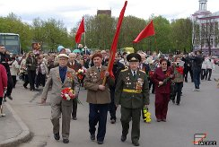

Slide 3
ВЕТЕРАНЫ – ЭТО ЛЮДИ, КОТОРЫЕ НЕСУТ ПРАВДУ О ВОЙНЕ…

Slide 4
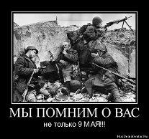

Slide 5
Деды и бабушки бились на войне, не жалея сил, средств, жизней... Много жизней унесла война, но благодаря нашим ветеранам в нашей памяти остаются участники той войны, которые могут поведать нам о том, как нам достался нынешний безоблачный и мирный быт.

Slide 6
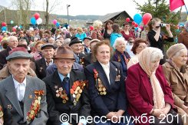

Slide 7
Мне кажется порою, что солдаты, С кровавых не пришедшие полей, Не в землю нашу полегли когда-то, А превратились в белых журавлей. Они до сей поры с времен тех дальних Летят и подают нам голоса. Не потому ль так часто и печально Мы замолкаем, глядя в небеса? ( Р. Гамзатов)

Slide 8
